Slide 1

МАОУ «Покровская СОШ»
«НАШИ первые шаги»
практическое занятие профессионального обучения
по профессии «Пекарь»
Составил:
Мастер производственного обучения
Сыропятова И.Г.
Март 2024г.

Slide 2
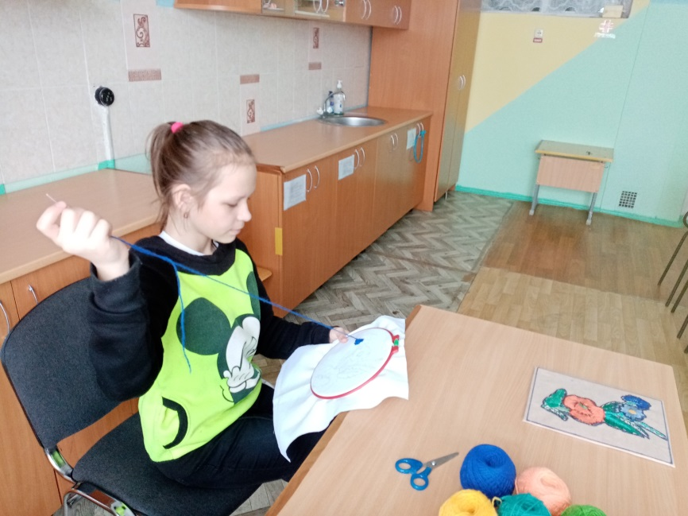


Slide 3
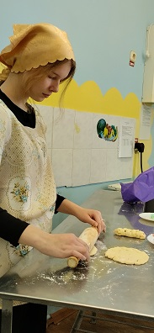
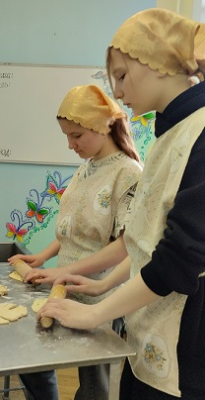
Изготовление изделия : «сосиска в тесте»
1.Подготовка теста

Slide 4
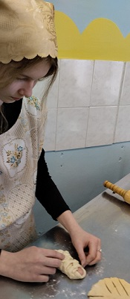
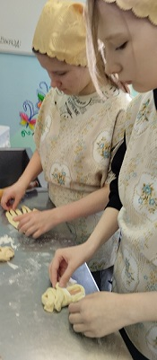
2.Изготовление изделия

Slide 5

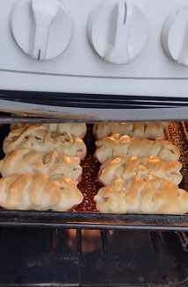
Выпекание в духовом шкафу 15 минут

Slide 6
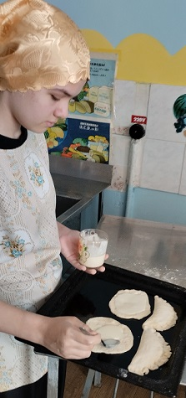
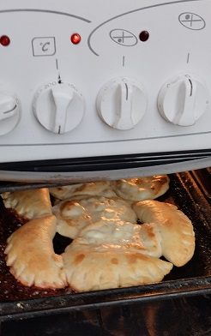
Изготовление булочек с повидлом и ватрушек

Slide 7
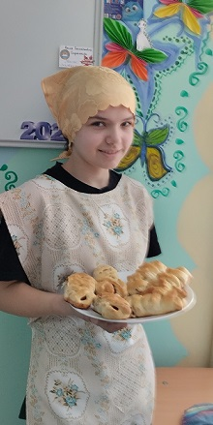
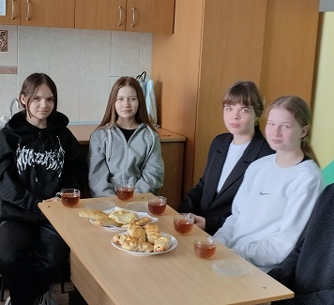
Продукт занятия

Slide 8



